Slide 1
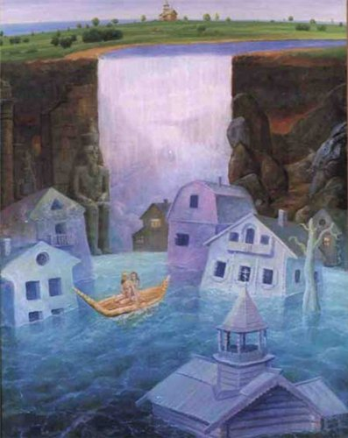
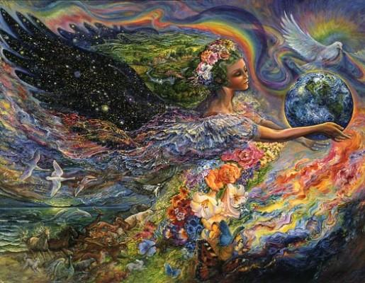
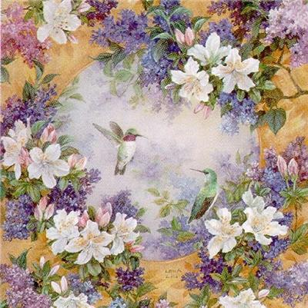
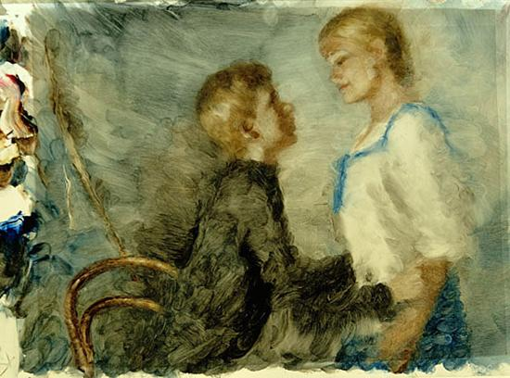
виды искусства
Федорова Галина Владимировна
Учитель музыки и МХК
МБОУ СОШ № 22 г. Тамбов

Slide 2
Виды искусства – это исторически сложившиеся формы творческой деятельности, обладающие способностью художественной реализации жизненного содержания и различающиеся по способам ее материального воплощения.

Slide 3
Различают 3 группы искусств:
Пространственные или пластические искусства (изобразительное искусство, декоративно-прикладное искусство, архитектура, фотография);
Временные или динамические искусства(музыка, литература);
Пространственно-временные искусства(хореография, литература, театральное искусство, киноискусство)

Slide 4
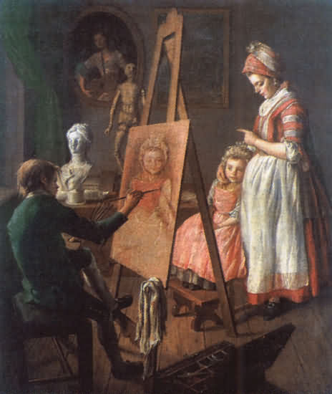
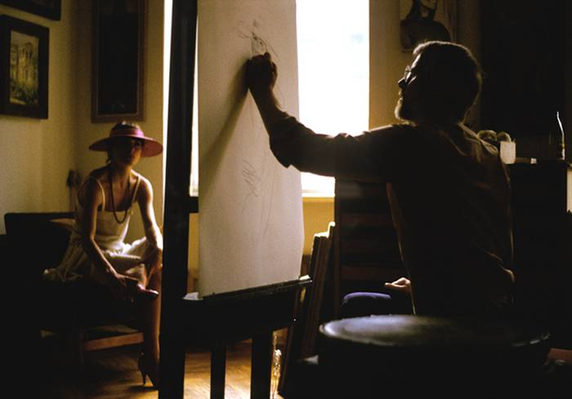
Кто такой художник ?
Человек, который видит красоту вокруг
и может сам
создавать прекрасное.

Slide 5
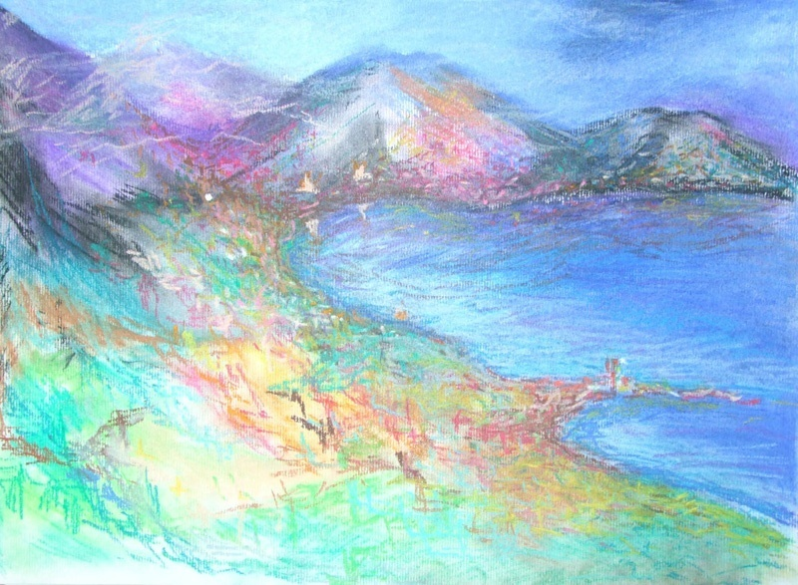
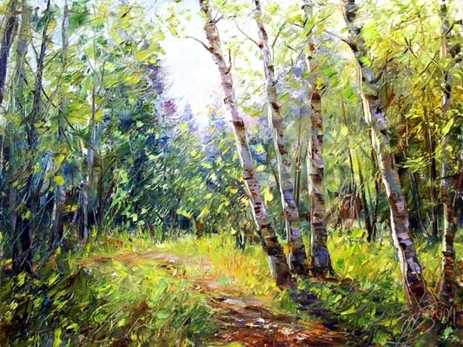
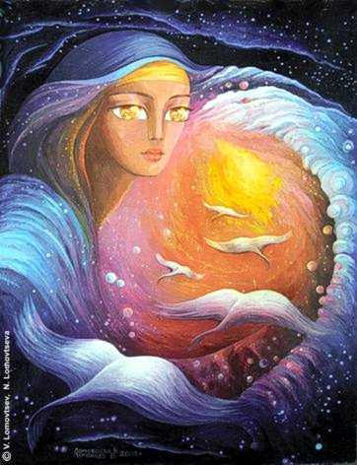

Slide 6
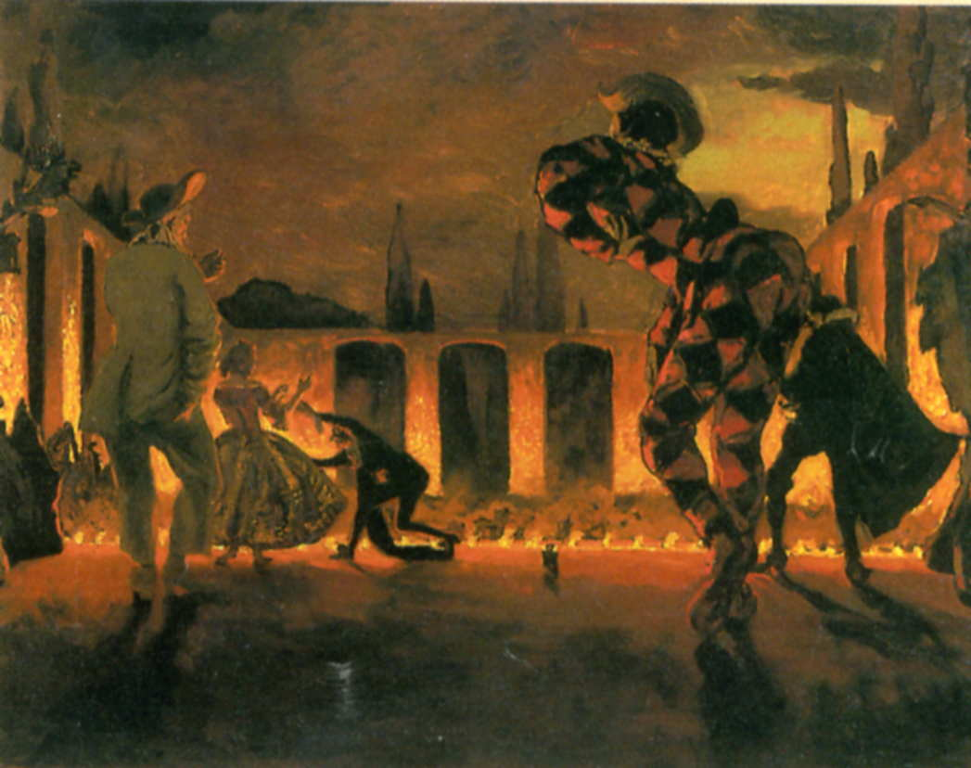
Перед художником весь мир.
Он видит моря и леса, поля и горы.
Видит красоту неба, синеву моря и бескрайность полей.

Slide 7
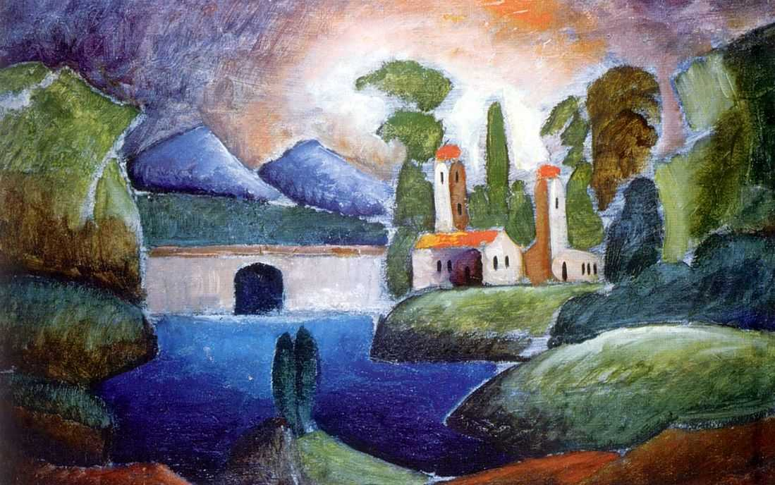

Slide 8
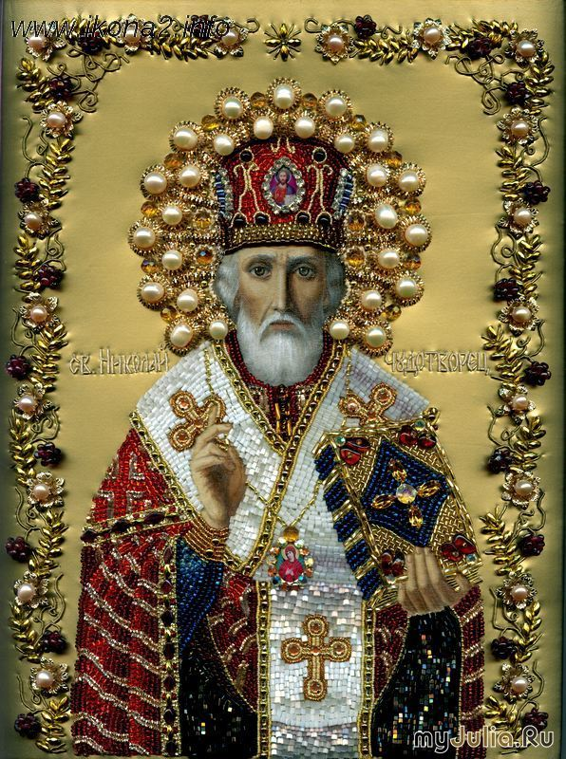
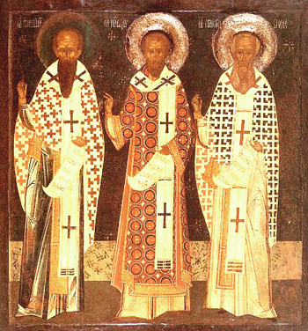
Икона .
«Когда мудрость войдет в сердце твое, и знание будет приятно душе твоей, тогда разум будет охранять тебя». (Библия. Премудрости Соломона)

Slide 9
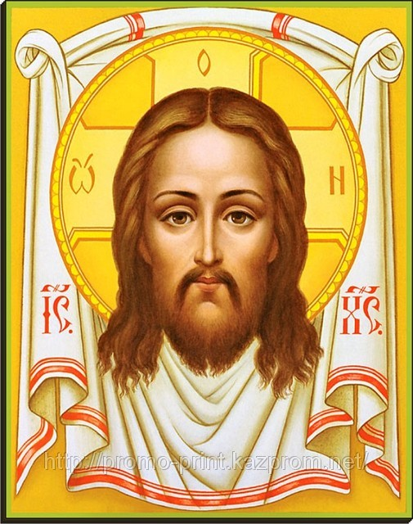
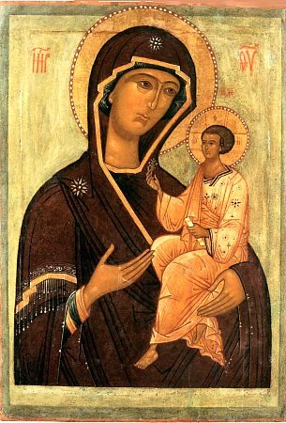
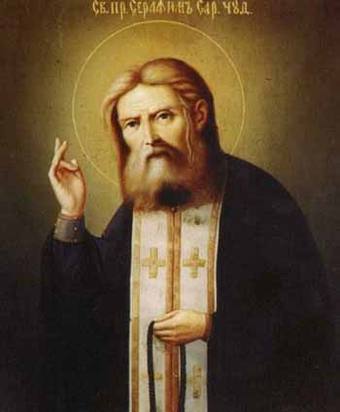

Slide 10

МУЗЫКА
Нет на земле живого существа
столь жестокого, крутого, адски злого, чтоб не могла б хотя на час один в нем музыка свершить переворота.
( В. Шекспир)

Slide 11
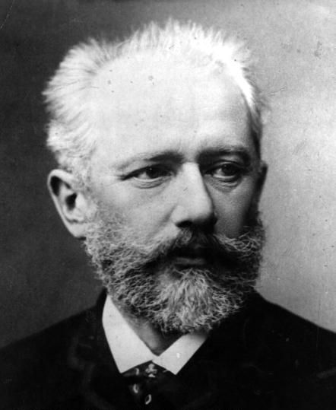
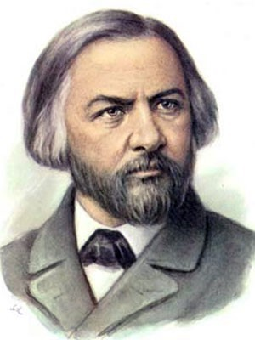
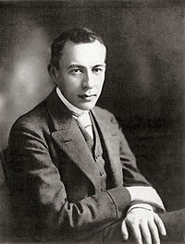
Без музыки жизнь была бы ошибкой.(Фридрих Ницше)

Slide 12
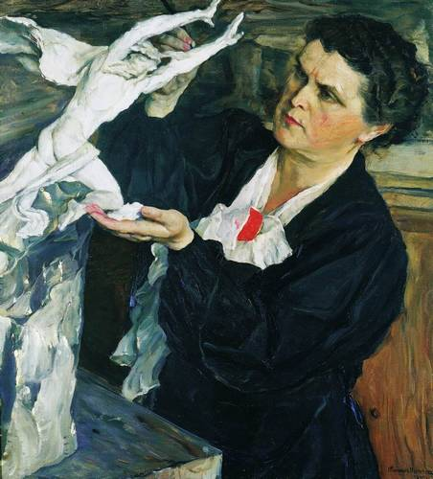
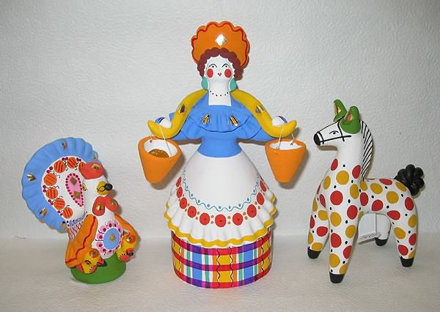
Другой художник постарался передать красоту животных и людей с помощью глины.
Скульптор

Slide 13
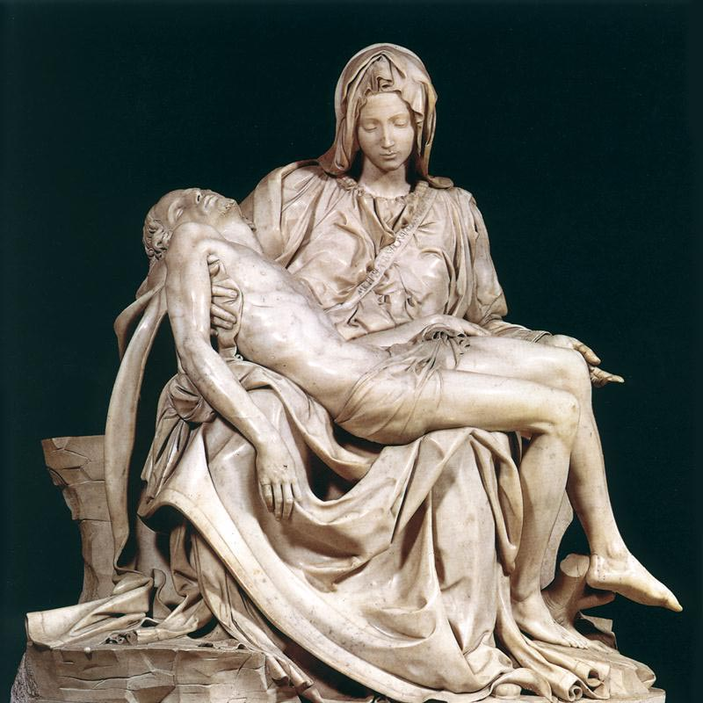

Slide 14
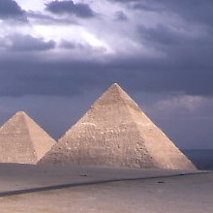
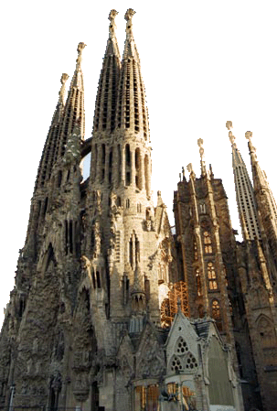
Архитектурные здания - творчество знаменитых архитекторов, благодаря им наш мир становится краше и ярче!

Slide 15
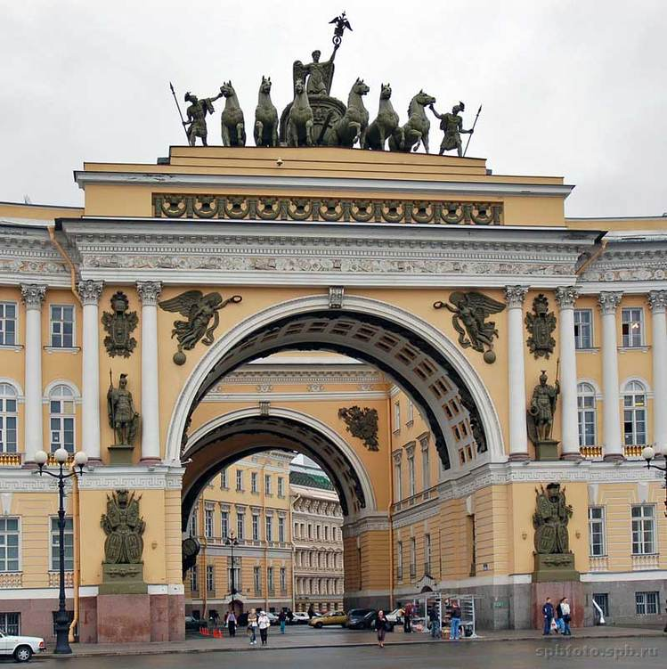

Slide 16
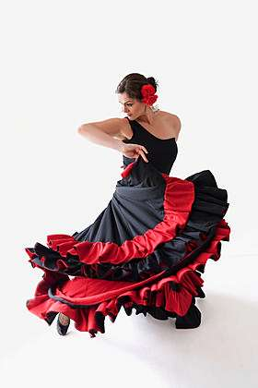
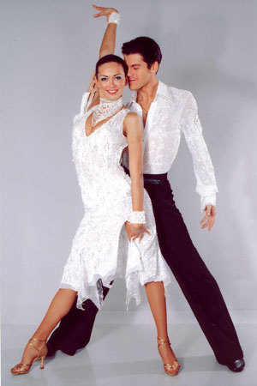
ТАНЕЦ
Танец – единственный вид искусства, в котором мы сами являемся инструментом.( Рахель Фарнхаген)

Slide 17
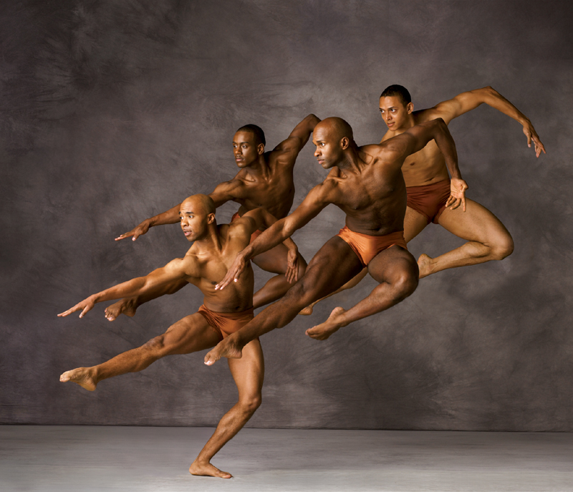

Танец – перпендикулярное выражение горизонтальных желаний.(Бернар Шоу)

Slide 18


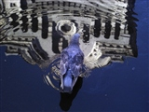
Искусство фотографии
Люди издавна приглядывались к причудливой игре солнечных лучей. Замечали способность освященных предметов изменяться в цвете и форме.
Опыты с химическими соединениями подсказали идею создания светописных изображений.

Slide 19
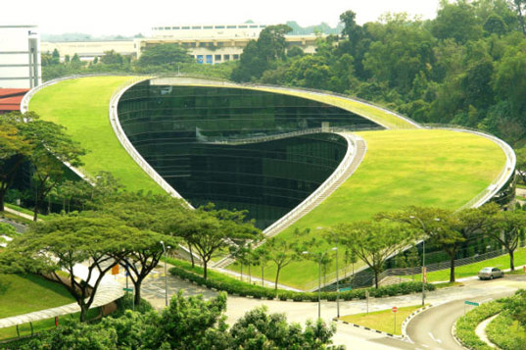
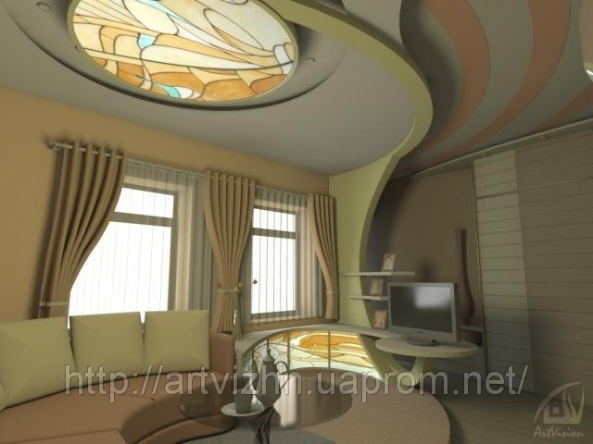

Искусство дизайна
«Дизайн – абстрактное искусство» (Герберт Рид)
Дизайн – искусство компоновки, стилистики и украшения.

Slide 20

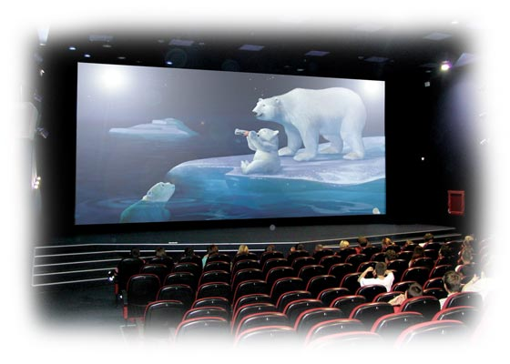
Искусство кино
История кино начинается в 19 веке. Изобретателями кинематографа стали французы, братья Луи и Огюст Люмьер.
Первая демонстрация фильма состоялась в Париже в 1895 году.

Slide 21
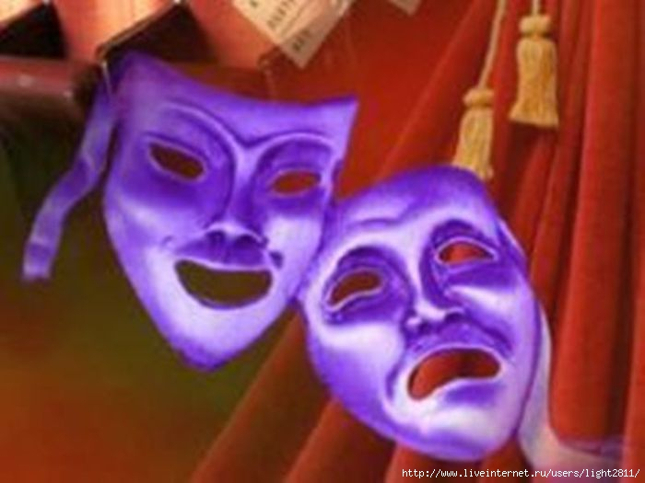
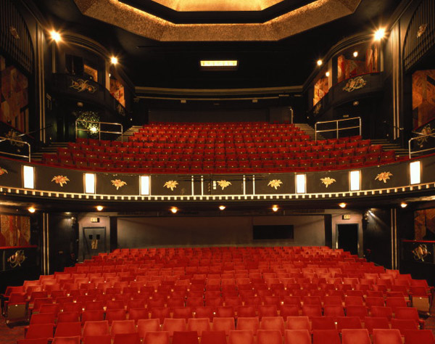
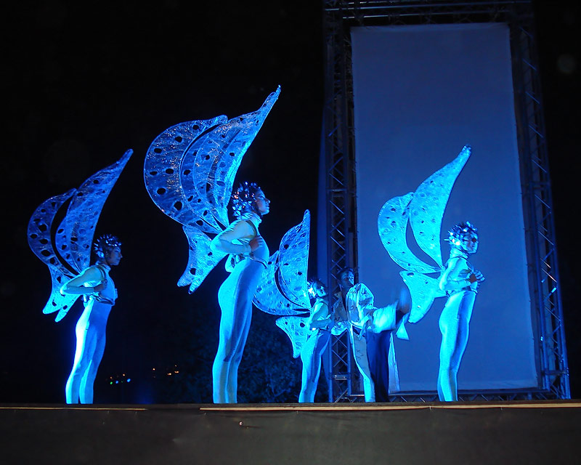
Театр
«Весь мир – театр. В нем женщины, мужчины – все актеры. У них свои есть выходы, уходы.
И каждый не одну играет роль.» (Уильям Шекспир)

Slide 22

Мир вокруг –
БОЛЬШОЙ и РАЗНЫЙ!
Искусство поможет покорить этот мир и стать свободным!!!

Slide 23

Источники информации
1. http://images.yandex.ru/?lr=13
2. http://ru.wikipedia.org/
3. http://crossmoda.narod.ru/
4. http://www.wikiquote.info/

